Slide 1
Ашық сабақ
1 “А” сыныбы
Пән мұғалімі: Лапиева Г.Қ.

Slide 2
Сабақтың тақырыбы:
“7 санының құрамы”

Slide 3
Мақсаты:
Білімділік: Оқушыларды 7 санының құрамын ажыратуға үйрету, теңдіктер жазуға машықтандыру
Дамытушылық: Алған білімдерін саралау, санды санға қосуға, саннан санды азайтуға үйрету. Белгісіз санды азайтуға төселдіру. Ойлау, есте сақтау қабілеттерін, ауызша есептеу дағдыларын, логикалық ойлау қабілеттерін дамыту;
Тәрбиелілік: Еңбекқорлыққа, достыққа, мейірімділікке тәрбиелеу.

Slide 4
Психологиялық дайындық
Үлкенге де СІЗ,
Кішіге де СІЗ
Сәлем бердік СІЗДЕРГЕ
Құрметпенен БІЗ.

Slide 5
Үй тапсырмасын тексеру:
Үйге берілген 6 санының құрамы бойынша сұрап шығу 0-ден 7-ге дейін оңға және кері санату. Өтілген сандар құрамын анықтау.
0 . . . . . . 7
7 . . . . . . 0

Slide 6
Келіңдер, бірге ойланайық!
2
4
6
2
5
5
1
3
5
1

Slide 7
Жұмбақ
Жаңылмастан жетеуі
Кезек қызмет етеді.
Аптаның 7 күні

Slide 8
«Әліппе серігіне»
шолу
«Бір аптада» өлеңі

Slide 9
1-күн ДҮЙСЕНБІНІҢ тапсырмасы:
№1 сұраққа жауап бер
Барлығы 7 гүл. Олардың сарысы 4,
қызылы 3. Оң жақта -2 Сол жақта -5
2) Азайғышы 7 болатын немесе айырма құруға болады. (Ауызша орындалады.)

Slide 10
2-күн Сейсенбінің тапсырмасы
№2 Нәтижесі 7-ге тең болатын қосу амалына мысалдар құрастыру:
+1 =7 +3=7 5+ =7
+0=7

Slide 11
3-күн Сәрсенбінің тапсырмасы
см ?
см ?
см - см = см
7 – 6 = 1 см
7 см > 6 см
6 см < 7 см

Slide 12
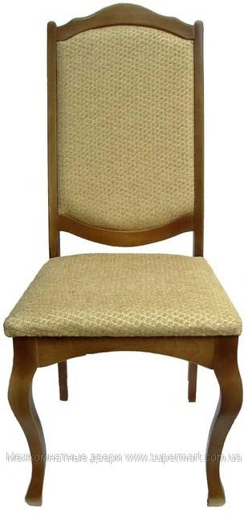
4-күн Бейсенбінің тапсырмасы: Орындықтардың нөмірлерін анықта.
1
3
5
5
6
1
4

Slide 13
Дәптермен жұмыс
7
5 + 2 = 7 см - 1 см =
4 + 3 = 7 см - 2 см =
6 + 1 = 7 см - 3 см =

Slide 15
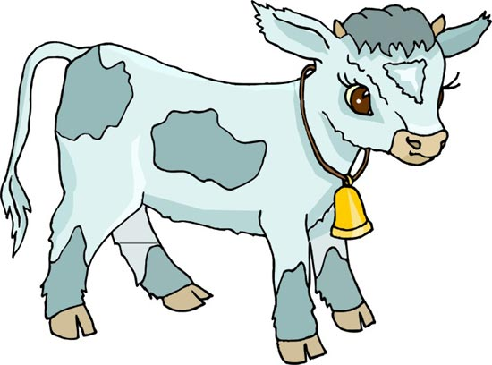
5-күн Жұманың тапсырмасы: математикалық жұмбақ
Жаңа ғана шалғында,
7 бұзау жүр еді,
Әлде шаршап қалды ма?
Жатып қапты біреуі.
Нешеуі енді жайылып,
Жүргенін айт айырып.
7 – 1 = 6

Slide 16
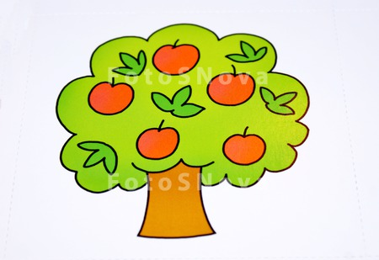
2) Алма бағы жайнаған,
Қызыл алма айналып.
Алдым үзіп 5-еуін
Тағы да алдым 2-еуін
Алдым сонда нешеуін
7

Slide 17
6-күн Сенбінің тапсырмасы
Қайсысы аптаның қай күндері туған?
Дүйсенбі
Сейсенбі
Сәрсенбі
Бейсенбі
4-2
6-3
3+1
2-1
Жұма
Сенбі
Жексенбі
7-2
3+3
4+3

Slide 18
Сабақты қорытындылау
Салыстыр
* 6
6 * 7
7 санының
құрамы
6+ 1 = 7
7 – 1 = 6
6+ 1 = 7
1 + 6 = 7

Slide 19
Рахмет!
Ұнадыңдар, балалар!
Құштарсыңдар білімге.
Аяқтап мен сабақты,
Рахмет айтам сендерге.

